Slide 1
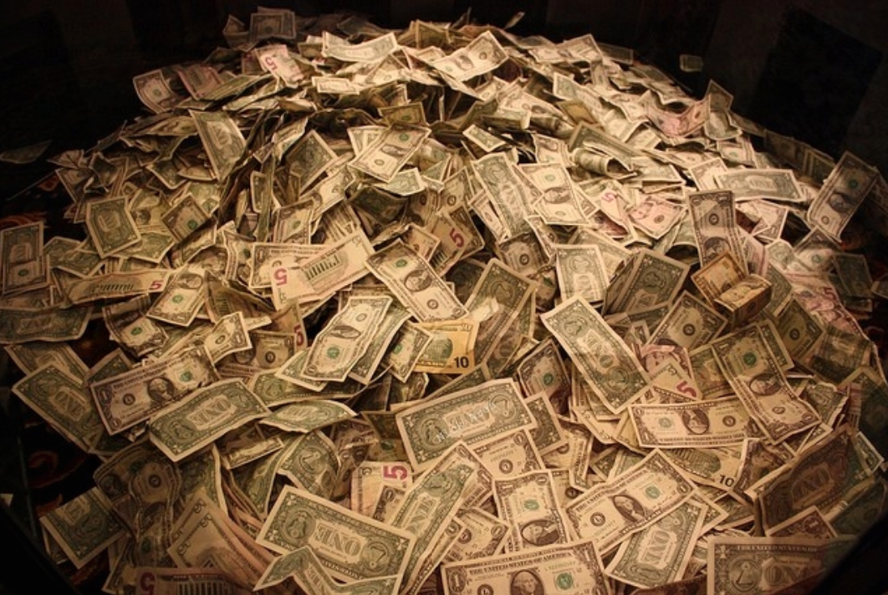
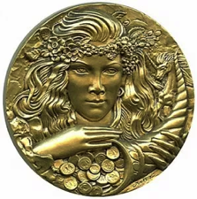



L’Evangile de la prospérité
Le grand Business
Pierre Oddon
Notes:
Ou
Le cinquième évangile ?
L’évangile selon Mammon
L’arnaque
Une forme chrétienne sophistiquée de la loterie nationale: Des millions de participants mais un seul gagnant!
Paul écrit aux Galates:
Ga 1.6 Je m’étonne de ce que vous passez si promptement de celui qui vous a appelés par la grâce de Christ, à un évangile différent (Grec, hétéro, comme dans hétérogène), qui n’en est pas un autre (Grec: Allo; « qui n’est pas une alternative »
7* mais il y a des gens qui vous troublent, et qui veulent pervertir l’évangile du Christ.

Slide 2
Loterie nationale chrétienne
LOTERIE NATIONALE | EVANGILE PROSPERITE
Des millions de participants Un seul gagnant Des millions de perdants On peut partir de zéro Supposons 1 million Billet 10 € = 10 millions € Gros lot restitué 1 million Petits lots: 1 million Impôts : 1 million Gain net = 7 millions € | Des millions de participants Un seul gagnant Des millions de perdants On ne part pas de zéro de participants Offrande 10€ = 10 millions € Pas de restitution Bonnes œuvres: 1 million Impôts: exonéré Gain net = 9 millions
Fréquence: mensuelle | Fréquence: répétitive
Gain annuel 84 millions Pas gagné? Persévérez! Jouez encore! | Gain annuel 180 millions Pas gagné? Manque de foi Donnez encore et plus!
Réclamations: Française des jeux | Réclamations: Dieu
Arnaque
«Laïque»
Pour ponction-ner les pauvres
sans douleur
Avec leur consentement
Arnaque
«Chrétien-ne» Pour ponction- ner les pauvres
sans douleur avec leur consentement
Le fruit: déception, découragement

Slide 3
2
1
Généralités
1

Slide 4

Trois nivaux de « salut »
1 – La repentance envers Dieu et la foi en Jésus Christ nous donne le salut.
2 – La guérison du corps est associée au salut de l’âme
3 – La prospérité financière
est associée à la guérison
du corps
1 + 2 + 3 = Combinaison gagnante
= Evangile de la prospérité

Slide 5



Le vent en poupe
Dieu nous donne toutes choses richement pour en jouir (1 Tm 6.17)
Notes:
1Ti 6:17* Ordonne à ceux qui sont riches dans le présent siècle, qu’ils ne soient pas hautains et qu’ils ne mettent pas leur confiance dans l’incertitude des richesses, mais dans le Dieu qui donne toutes choses richement pour en jouir;

Slide 6
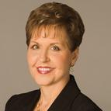
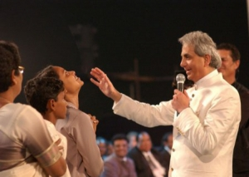

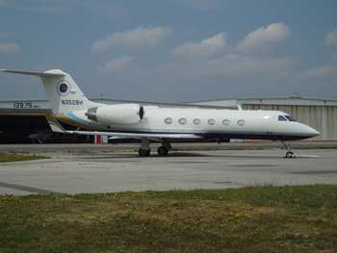
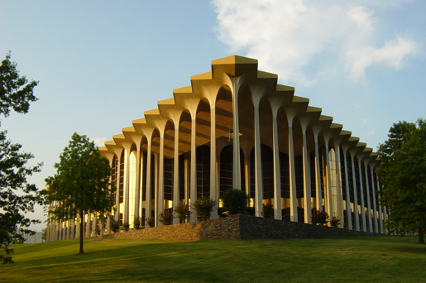

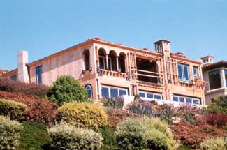
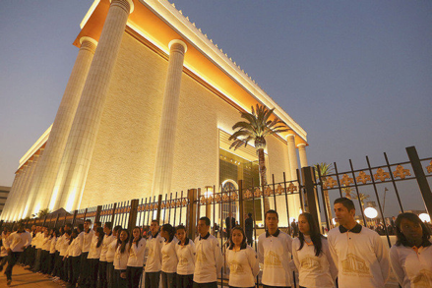
Les charismatiques en images
Si je veux croire en Dieu pour un avion de 65 millions, vous ne pouvez pas me stopper. Creflo Dollar
Notes:
L’élément majeur: le faux évangile de la prostérité
Campus de l’université d’ Oral Roberts (1918-2009)
Joyce Meyer: Revenus 90 millions par an
https://www.connaitrepourvivre.com/single-post/2016/04/04/creflo-dollar-est-un-faux-prophete
JOYCE MEYER
● Elle enseigne que Jésus est allé en enfer et qu’Il y est né de nouveau. Elle a dit : « La minute où son sacrifice de sang fut accepté, Jésus fut le premier être humain né de nouveau… cela se produisit quand Il était en enfer » ([2] À partir de la quinzième seconde dans cette vidéo, elle dit en anglais : « The minute that blood sacrifice was accepted Jesus was the first human being that was ever born again […] that happened when he was in hell » : https://www.youtube.com/watch?v=nFG7cXOLiQQ )
Voici maintenant quelques faits de la vie de Joyce Meyer qui révèlent la manière dont elle utilise son argent : elle a une Mercedes dernier cri d’une valeur de 100 000 euros, un bateau de 100 000 euros, et un jet privé de 22 places à 10 millions d’euros ! Elle a acheté une maison de 2 millions d’euros, sa maison mère est remplie entre autres de technologie multimédia, d’œuvres d’art, et de verreries pour une valeur estimée à plus de 5 millions d’euros, et elle a aussi acheté plusieurs maisons pour ses enfants ainsi qu’une maison secondaire, le tout se chiffrant à plusieurs millions d’euros.[8-9] Et, cette liste n'est pas exhaustive.
Il y a par contre une grande honte et une disqualification spirituelle à vivre dans le luxe extravagant d’une célébrité païenne. Son ministère-business rapporte près de 100 millions d’euros par an …[10]
L’ÉGLISE UNIVERSELLE DU ROYAUME DE DIEU (IURD), ÉGLISE ÉVANGÉLIQUE FONDÉE EN 1977 PAR EDIR MACEDO UN « ÉVÊQUE » MILLIARDAIRE
Âgé aujourd’hui (2014) de 69 ans, « l’évêque Macedo » est à la tête d’une Église d’environ 1,8 million de fidèles. Mais également d’une fortune évaluée par le magazine Forbes à 1,1 milliard de dollars (870 millions d’euros), ce qui en fait, toujours selon Forbes, la 55e fortune du Brésil.
Réplique du temple de Salomon. Il aura fallu quatre ans, et plus de 230 millions d’euros, à cette puissante organisation brésilienne pour venir à bout de ce projet pharaonique, réalisé avec des pierres importées d’Israël­ et inauguré cet été.

Slide 7
Comprendre la logique de la troisième vague
Le problème perçu
Il y a une "guerre spirituelle" (spiritual warfare) entre Dieu et ses anges, et Satan et ses démons. Spiritualisation des lieux et des nations (possédés par des esprits, des démons, des anges....).
L’objectif à atteindre: Aider Dieu dans cette guerre, participer à la victoire et donner à Christ le royaume « clés en mains »
Prendre le pouvoir (spirituel et politique) = dominionisme
Moyens pour y parvenir: L'Evangile doit être "puissant" (Power Evangelism), donc se manifester obligatoirement par des "signes et prodiges" (Signs and Wonders)
Notes:
http://blogdesebastienfath.hautetfort.com/archive/2007/05/03/les-charismatiques-troisieme-vague-c-est-quoi2.html
Prendre le pouvoir spirituel et politique est parfaitement démontré par la puissante église « du Royaume de Dieu » au Brésil: Seul mouvement capable de prendre la puissance sur l’Eglise catholique omni présente: Elle a pratiquement diminué de moitié sous la poussée du mouvement évangélique.
Programme du « temple »
La rencontre avec Dieu, réservée au dimanche
Les prospectus distribués aux curieux par l’Église universelle du royaume de Dieu aux abords du temple confirment le sentiment du P. Marcelo.
« Une opportunité pour changer sa vie », peut-on lire au recto.
Le verso détaille le programme de la semaine, à raison de deux services par jour :
lundi, « discussion en vue du succès financier » ;
mardi, « prière pour la santé physique et émotionnelle » ;
mercredi,« réunion de renforcement spirituel et de renouveau de la foi » ;
jeudi, « thérapie de l’amour, pour les célibataires, les fiancés et mariés, qui recherchent le bonheur familial et sentimental » ;
vendredi, « prière pour la suppression du stress et des pensées négatives ».
Dimanche est consacré à la rencontre avec Dieu.

Slide 8
Le dominionisme
Gn 1.28: Dominez sur les poissons de la mer et sur les oiseaux des cieux, et sur tout être vivant qui se meut sur la terre
Le dominionisme est un mouvement qui trouve son origine aux États-Unis parmi les protestants conservateurs, et qui cherche à influencer ou contrôler le gouvernement civil à travers l'action politique — l'objectif étant que la nation soit gouvernée par des Chrétiens ou qu'elle soit gouvernée par une compréhension chrétienne de la loi biblique. (Wikipédia) (Vision prophétique postmillénariste)
Conséquences: • Rechercher la santé (guérison et miracles)
• Rechercher le pouvoir (implication politique)
• Rechercher la puissance ( l’onction )
• Rechercher l’argent (l’argent est à Dieu)
Déjà vous êtes riches; vous avez régné sans nous
Notes:
Gn 1.28 Et Dieu les bénit; et Dieu leur dit: Fructifiez, et multipliez, et remplissez la terre et l’assujettissez, et dominez sur les poissons de la mer et sur les oiseaux des cieux, et sur tout être vivant qui se meut sur la terre.
BRESIL: 1/3 du pays est évangélique alors qu’en 1970 il y en avait 2% … et ce n’est pas fini ….
L’Express: A l’église Atitude, après une demi heure de chants entonnés avec ferveur par les fidèles, debouy, les yeux mi-clos et les bras au ciel, le pasteur Josué monte sur les planches et consacre un bon quart d’heure à réclamer la dizimo, la dîme, au sens propre, soit le dixième des revenus du croyant. « C’est écrit dans la bible , Dieu ouvrira ses portes à qui donne la dîme … L’Eglise en a besoin pour les œuvre sociales, pour les jeux pour enfants, pour le nouveau parking, pour acheter de nouvelles décorations ». Après cet appel le prêche est suspendu le temps pour les fidèles de garnir l’enveloppe posée au dos de chaque siège et de la glisser dans l’urne. (L’Express 28/10/2018))
1Co 4:8 Déjà vous êtes rassasiés; déjà vous êtes riches; vous avez régné sans nous; et je voudrais bien que vous régnassiez, afin que nous aussi nous régnassions avec vous
Bill Johnson: Mais ce que je crois et que j’attends, c’est une génération, une génération qui va se lever avec une foi corporative, une onction (de puissance) corporative, pour forcer les royaumes (sphères d’autorités) parce que c’est là ma conviction, de la même manière que Dieu mit cette puissance sur un William Branham, une Kathryn Kullman, ou un Wiggelsworth. Il mettra une puissance beaucoup plus grande sur un groupe de personnes, à un point tel qu’il ne l’a jamais fait pour des individus »[21].
[21] https://www.youtube.com/watch?v=vHcRI60j0HI&feature=youtu.be

Slide 9
2
2
Techniques et manipulations du mouvement
10

Slide 10

L’instrument de la propagande
Elle se fait principalement par la télévision c’est Dieu lui-même qui aurait indiqué ce moyen à Jimmy Swaggart dans une vision …
Dans les années 1970 et 1980, la montée du christianisme évangélique a permis à des télévangélistes de devenir des personnages de grande envergure, propriétaires de leur propre chaîne, jouissant d'une visibilité médiatique et de l'influence politique qui y est associée. Pour nombre d'entre eux, ce succès a perduré jusqu'à nos jours (Wikipedia)
Palaces, Rolls-Royce, gardes du corps, jets privés. Nombre de télévangélistes américains mènent un train de vie royal. Ils ne paient pas d'impôts car les organisations religieuses en sont dispensées. La loi ne les oblige pas non plus à ouvrir leurs livres de comptes. Certains perçoivent des subventions accordées par l'administration … en sus des sommes impressionnantes, estimées à 2,5 milliards de dollars par an, que leur versent leurs fervents donateurs
Télévision
Notes:
http://www.levif.be/actualite/international/les-pratiques-scandaleuses-des-televangelistes-americains-video/article-normal-411005.html
Palaces, Rolls-Royce, gardes du corps, jets privés. Nombre de télévangélistes américains mènent un train de vie royal. Ils ne paient pas d'impôts car les organisations religieuses en sont dispensées. La loi ne les oblige pas non plus à ouvrir leurs livres de comptes. Certains perçoivent des subventions accordées par l'administration Bush aux «actions sociales basées sur la foi», en sus des sommes impressionnantes, estimées à 2,5 milliards de dollars par an (1), que leur versent leurs fervents donateurs. Début novembre, un sénateur républicain de l'Iowa, Chuck Grassley, a lancé une enquête sur six de ces papes de la télévision, dont le truculent Benny Hinn. Ils ont jusqu'au 6 décembre pour révéler le montant de leurs revenus et la nature de leurs dépenses au fisc américain qui, curieusement, leur laissait jusqu'alors le bénéfice du doute.
http://www.liberation.fr/jour/2007/11/16/au-nom-du-pere-et-du-fisc_106380

Slide 11

1 La puissance
Quatre moyens d’accès:
• La glossolalie
• La parole d’autorité
• La pensée positive
• La prise d’autorité
12
Notes:
Nous allons considérer 3 aspects importants de ce mouvement.
1) La recherche de la puissance
2) La recherche de la santé
3) La recherche de la richesse

Slide 12

La clef de la porte d’ entrée : le parler en langues
Vous recevrez de la puissance, le Saint Esprit venant sur vous. (Ac 1.8)
La glossolalie est le principal marqueur de la pratique penteco-charismatique: le baptême du Saint Esprit n’est réel que si on constate le « don de parler en langues ». Sans ce « signe initial » pas de Saint Esprit, pas de puissance, pas de miracles, pas de guérison
La Bible pose la question :
« Tous parlent-ils en langues ? »
Et la réponse est NON!
Notes:
Wikipédia: La glossolalie est utilisée comme concept en psychiatrie pour désigner un trouble du langage (glossolalie fausse) qui se manifeste chez certains patients souffrant de maladies mentales. Elle consiste à prononcer des mots inventés ou à modifier des mots existants …Des phénomènes de glossolalie ont été rapportés entre autres dans le christianisme, le chamanisme et le spiritisme.

Slide 13

La parole d’autorité
La Parole de foi
Mc 11.23-24: En vérité, je [Jésus] vous dis que quiconque dira à cette montagne: Ote-toi, et jette-toi dans la mer, et qui ne doutera pas dans son coeur, mais croira que ce qu’il dit se fait, tout ce qu’il aura dit lui sera fait. C’est pourquoi je vous dis: Tout ce que vous demanderez en priant, croyez que vous le recevez, et il vous sera fait..
Proclamez pour posséder: « Rien ne peut rivaliser avec la puissance de vos paroles »
Vos paroles amènent les anges à agir en votre faveur et à faire advenir quoi que vous dites... Les anges attendent vos paroles... Ils n’agiront pas sans paroles. » Gloria Copeland
Notes:
Un raccourci facile vers la Toute puissance
L’homme accède à la parole créatrice
Imaginer que, par définition, la puissance de Dieu est déclenchée par notre parole de foi, c’est instrumentaliser le Seigneur, tentation que Jésus, tout Fils qu’il était, a démasquée et refusée (Mt 4 :1-7).

Slide 14


Pensée positive, positivisme et visualisation
Vous réclamez à Dieu une voiture: vous ne la recevez pas. C’est normal.
Lui avez-vous précisé la marque, la couleur et la cylindrée? Faites en la visualisation dans votre esprit.
Ce n’est que quand le Seigneur saura exactement ce que vous voulez qu’il pourra vous le donner
But: Placer l’impossible dans le champ du possible: Imaginaire + auto persuasion + (prière) = mélange ± magique = (parfois) réussite
YES WE CAN
Notes:
Cette méthode a été utilisée par certains prédicateurs de masse. Elle est utilisée dans l’hypnose, la sophrologie, le coaching (= développement personnel)
Le concept de pensée positive a été inventé par un pasteur américain: Norman Vincent Peale, psychologue et écrivain.
Il écrivit 44 ouvrages dont le plus célèbre: La puissance de la pensée positive (1952) mais aussi: « votre pensée peut tout » et « quand on veut on peut »
Technique: Auto suggestion (ancienne méthode Coué) pour atteindre le bonheur voire influencer le destin. Les résultats ne sont pas probants.
Visualisation positive: Cette technique consiste à visualiser ce que vous désirez obtenir dans la vie: vous intégrez le rêve comme une réalité, vous en faites « votre chose », vous en jouissez, vous remerciez
Le positivisme
Les idées du positivisme puisent leur source dans certaines formulations de Denis Diderot qui soutint un « matérialisme enchanté » et donc une forme d'empirisme³, D'Alembert et Turgot, ainsi que de leurs amis et élèves Lagrange et Condorcet.
On cherchait en effet dès la deuxième moitié du XVIIIe siècle à expliquer le progrès de l'esprit humain par le développement des « sciences positives » (mathématiques, physique, chimie…), autrement dit par les sciences exactes : ce dispositif épistémologique est la directe conséquence des découvertes d'Isaac Newton.
Le courant philosophique du positivisme commença à se structurer en France dans la première moitié du XIXe siècle. Ce terme fut propagé par Saint-Simon, puis popularisé par Auguste Comte, qui collabora étroitement avec Saint-Simon, dont il fut le secrétaire de 1817 à 1824.
le positivisme trouve sa source dans le culte de la Raison, pratiqué brièvement au moment de la Révolution française, en 1793-1794. https://fr.wikipedia.org/wiki/Positivisme
La pensée positive
« Tout ce qui est possible vous est accessible! » Frédéric Clément
Découvrez ci-dessous nos extraordinaires outils de l'esprit tous réalisés par Frédéric Clément, hypnopraticien I.R.P.H, spécialiste en programmation mentale positive
La pensée positive c’est surtout penser autrement
Face à la montagne je peux :
– désespérer d’arriver à la grimper parce que je regarde tout le chemin à parcourir.
– continuer à faire un pas après l’autre, en me disant que tout ce qui aura été fait, ne sera plus à faire.
C’est peut-être ça la pensée positive, ce n’est pas un + que l’on se colle sur le front pour se faire croire que tout va bien, mais une façon d’apprécier une situation sous l’angle qui nous donnera la motivation de progresser.
http://www.loptimiste.org/pensees-positives
Transformez votre vie en décidant de vous sentir bien, de voir le bon côté des choses, de cultiver l’optimisme. Se sentir bien est aussi un choix, et c’est un choix qui est bon pour vous, pour votre corps, pour votre santé, votre entourage. Voici quelques solutions pour changer de vie avec la pensée positive. http://www.techniquesdemeditation.com/changer-de-vie-avec-la-pensee-positive/

Slide 15
Prenez autorité !
On considère que les esprits mauvais peuvent agir sur l’esprit des chrétiens mal éclairés. Ils agissent aussi sur les réalités économiques (bloquer une bénédiction, empêcher un rendement) et sont à l’œuvre lorsque survient la maladie. Le croyant fort de l’œuvre de Christ doit prendre autorité sur ces puissances. Il discernera leur action là où des obstacles s’opposent à la santé ou à la prospérité financière qui récompense la fidélité.
«… Sortez les armes que Dieu vous a données et utilisez-les à fond. Sortez votre Bible. Sortez la prière. Sortez la foi et utilisez-la pour lier le diable avec des nœuds bien serrés. Utilisez la puissance peu commune de Dieu, pour le garder lié, et il sera incapable de tenter quoique ce soit contre vous.
Dès aujourd’hui prenez autorité sur les démons et entrez dans la bénédiction divine!
Notes:
Citation du CNEF

Slide 16
2 La santé
« Le croyant discernera l’action des démons là où des obstacles s’opposent à la santé
20
Notes:
Citation CNEF

Slide 17

La santé
La maladie fait partie de la «malédiction de la loi » (cf. Dt 28) dont nous avons été rachetés (Ga 3 :13).
« Je crois que la volonté de Dieu n'est pas seulement que vous soyez guéris, il veut aussi que vous soyez.
en bonne santé jusqu'à ce qu'il vous rappelle (voir Job 5 :26)
« Jésus a été rendu malade de toutes nos maladies, à la Croix, tout comme il a été fait péché pour nous. Le chrétien doit s’approprier de cette réalité par la foi, comme il le fait pour le salut. La volonté de Dieu pour le croyant n’est que la santé et/ou la guérison (cf. Mt 8 :16-17 ; Ex 15 :26 ; Ex 23 :25 ; Ps 103 :3 ; Pr 4 :20- 22 ; Es 33 :24
Dès aujourd’hui nous devons dire:
La guérison nous appartient
Notes:
Citation du CNEF

Slide 18


Les bonnes recettes
Soyez guéri aujourd’hui (prières contre 150 maladies). Prières inspirées. Sourdril
La guérison … fait partie intégrante de ce que DIEU VEUT pour tout le monde et nous pouvons tous la pratiquer Bill Johnson
Quand vous prenez la communion, vous "mangez" Christ, et c'est cela qui guérit votre corps. Quand vous "mangez" Christ, comment pouvez-vous rester faible et malade ? Benny Hinn
Notes:
Cf CNEF
Benny HINN, Seigneur, j'ai besoin d'un miracle, Champigny-sur-Marne, Concordia, 1996, 63. Benny HINN considère que la guérison est l'héritage spirituel des enfants de Dieu (ibid.). Voir encore Christine BEUMIER, La guérison, un style de vie, Hyon, Apollos, 2001, p. 9 ss. Textes cités à l’appui : Exode 15 :26 ; 23 :25- 26 ; Esaïe 53 :6.
Benny HINN, Trinity Broadcasting Network, 27 décembre 1994, http://www.tbn.org.

Slide 19
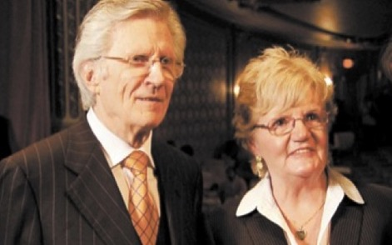
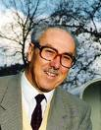
Application chez « les meilleurs »
Avec tout respect pour l’homme de foi qui a témoigné de Jésus Christ au cœur même des gangs de New York et qui a été l’instrument de la conversion du terrible Nicky Cruz
David Wilkerson
Clément Le Cossec
(Cf. La croix et le poignard) on est surpris d’entendre son propre témoignage alors que, âgé de 77 ans en 2007, il présente sa femme, Gwen, et précise qu’elle a eu dans sa vie
• 26 opérations dont
• 5 opérations d’un cancer très grave
http://www.topchretien.com/topmessages/?/5411/ce-jour-terrifiant-dont-personne-ne-veut-parler
Ils ont condamné
l’évangile de la prospérité
La conclusion de sa vie interpelle:
Heureux sont ceux qui croient alors qu’il n’y a aucun signe de réponse aux prières, qui font confiance alors qu’il semble ne plus y avoir d’espoir et que tout a échoué.
Notes:
Clément Le Cossec né le 20 février 1921 à Treffiagat et mort le 22 juillet 2001 est un pasteur pentecôtiste, fondateur de la Mission Évangélique des Tziganes de France - Vie et Lumière. Il est le précurseur du réveil évangélique parmi le peuple Roms, en Europe, en Inde et en Amérique du Nord et du Sud. Wikipédia
Je ne vous demande pas de juger mais de réfléchir
C’est juste après avoir dit sur son blog « la mort n’est jamais un accident » qu’il prend sa voiture, oublie de mettre sa ceinture, et percute violemment le camion qui le précède … Il est tué sur le coup mais sa femme survit
QUAND TOUT ÉCHOUE, par David Wilkerson
Croire alors que tout échoue fait excessivement plaisir à Dieu. Jésus a dit à Thomas :
»“Parce que tu m’as vu, tu as cru. Heureux ceux qui n’ont pas vu, et qui ont cru !” (Jean 20:29)
Heureux sont ceux qui croient alors qu’il n’y a aucun signe de réponse aux prières, qui font confiance alors qu’il semble ne plus y avoir d’espoir et que tout a échoué.
Tel un clin d’oeil divin ou le témoignage d’une ultime inspiration prophétique, la dernière méditation de David Wilkerson évoque l’importance de garder espoir même face à la mort, car celle-ci n’est jamais «un accident».
https://actualitechretienne.wordpress.com/2011/04/28/david-wilkerson-ce-netait-pas-un-accident/
Décès de David Wilkerson (1931-2011)
Le pasteur évangélique américain David Wilkerson (1931-2011) est décédé hier, le 27 avril 2011, d'un accident de voiture, après avoir percuté violemment (sans porter de ceinture de sécurité) le camion qui roulait devant lui.
Pasteur pentecôtiste, lui-même fils de prédicateurs pentecôtistes, il avait 79 ans.
C'est une des plus grandes figures de l'évangélisme américain qui disparaît de la scène.
Sa biographie académique reste à faire. Mais de nombreux ouvrages et oeuvres rendent déjà compte de son impact, à commencer par le célébrissime film La croix et le poignard (The Cross and the Switchblade), sorti en 1970 à partir d'une adaptation du livre éponyme signé par Wilkerson en 1963.
Au travers de l'histoire de Nicky Cruz, chef de gang portoricain born again, c'est toute l'épopée revivaliste qui se trouvait actualisée dans les jungles urbaines contemporaines, dans ce que cette épopée a de plus spectaculaire (basculement biographique sous l'effet de la conversion).
Connu pour ses élans passionnés, ses convictions sans compromis et son sens de l'action, David Wilkerson n'a jamais fait dans la nuance, notamment dans ses prophéties pugnaces, sujettes à de nombreuses controverses. Il reste que Randall Balmer, dans son Encyclopedia of Evangelicalism (2002, p.624) le compte, à très juste titre, comme un des hommes qui a exercé "une influence significative dans l'émergence du mouvement charismatique" dans les années 1960 (en particulier au travers de son livre La Croix et le poignard, 1963).
De son oeuvre, outre La Croix et le poignard (le livre, puis le film qui aurait compté jusqu'à 50 millions de spectateurs, suivant des statistiques difficiles à vérifier), il restera en particulier deux choses :
-d'abord, le vaste ministère Teen Challenge ("Défi Jeunesse"), oeuvre d'évangélisation et de restauration sociale à destination des drogués, alcooliques, prostitué(e)s et marginaux. Lancé à la fin des années 1960, ce "ministère" compte aujourd'hui plus d'un millier de centres dans le monde.
-ensuite, son église de Times Square, fondée en 1986-87, emblématique de l'ambition qui l'a travaillé toute sa vie: "restaurer", selon les valeurs évangéliques telles qu'il les comprenait, des vies fracassées par la drogue, la misère et les addictions.
http://blogdesebastienfath.hautetfort.com/archive/2011/04/29/deces-de-david-wilkerson.html

Slide 20
3 La richesse
« La richesses est une bénédiction »
« La pauvreté est un démon » BH
« La prospérité financière récompense la fidélité »
26
Notes:
connaitrepourvivre.com
Dernière phrase dans CNEF

Slide 21
La richesse
La richesse est acquise au chrétien, avec le salut. Elle est l’une des composantes de la « bénédiction d’Abraham » accordée aux païens par l’œuvre de Christ (Ga 3 :14* ). Dieu veut que ses enfants prospèrent matériellement (3 Jn 2), et qu’ils connaissent la réussite, y compris financière (Jos 1 :8 ; 1 Ch 20 :20 ; Ne 2 :20 ; Ps 1 :3). Cette bénédiction est cependant conditionnelle : elle s’inscrit dans le cadre d’une loi divine et spirituelle de compensation, selon laquelle celui qui donne reçoit (Eccl 11 :1 ; 2 Co 9 :6 ; Ga 6 :7). Cette loi fonctionnera toujours pour notre bien, dans la mesure de notre fidélité (Dt 28, relié à Ga 3 :14) …
* En Ga 3 :8, Paul a clairement et indiscutablement défini la « bénédiction d’Abraham » : il s’agit de la justification par la foi !
Dès aujourd’hui plantez si vous voulez moissonner !
Notes:
Citation du CNEF
La légèreté avec laquelle ils proclament que la prospérité appartient au croyant contraste avec la vigilance que nous demande Jésus face aux richesses, et avec la priorité à laquelle l’Écriture invite constamment : chercher premièrement le royaume et la justice de Dieu, tout en veillant, si l’on possède des richesses, à se conduire en toute chose en bon intendant des diverses grâces de Dieu (Mt 6 :33 ; 1 Pi 4 :10).

Slide 22

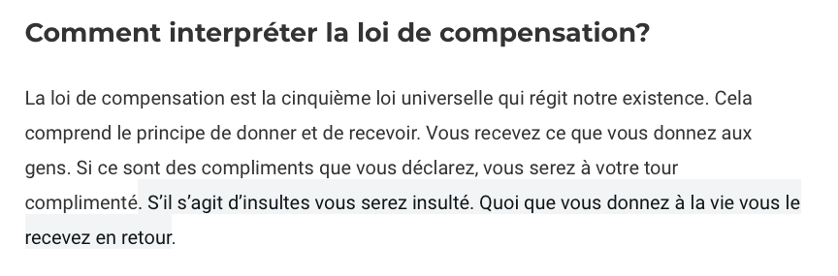
La loi de compensation
Jésus, répondant, dit: En vérité, je vous dis: il n’y a personne qui ait quitté maison, ou frères, ou soeurs, ou père, ou mère, ou femme, ou enfants, ou champs, pour l’amour de moi et pour l’amour de l’évangile, qui n’en reçoive maintenant, en ce temps-ci, cent fois autant, maisons, et frères, et soeurs, et mères, et enfants, et champs, avec des persécutions, et dans le siècle qui vient, la vie éternelle. Marc 10.29-30
Application: « Donnez 10$ et vous en recevrez 1000. Donnez 1000$ et vous en recevrez 100 000... Donnez un avion et vous recevrez l’équivalent de cent fois la valeur de cet avion... En résumé, Marc 10.30 est une très bonne affaire ».
Notes:
CNEF
https://lesloisuniverselles.com/les-14-lois-universelles/5-la-loi-de-la-compensation/
La notion de loi du Karma comme loi de compensation est intimement liée à l'idée de Karma. Tout ce que nous faisons revient, dans un certain sens, se manifester dans notre existence de façon que nous expérimentons ce que nous avons fait éprouver aux autres. http://voyancepure27.canalblog.com/archives/2013/03/07/26585803.html

Slide 23


La prospérité financière
﻿ Je dédie ce livre à ceux ... qui cherchent … les secrets d’une abondance financière. (p 7) Dieu a crée Adam et Eve et les a placés dans un Jardin d’ABONDANCE. … Il voulait pour eux ... une abondance de tout! Cela Dieu le veut aussi pour vous aujourd’hui! (p 9)
Comment avoir l’abondance? T.L Osborn – 1977)
Je veux réunir ces 80000 fr ce soir! .... je veux vous mettre au défi.... “Donnez et l’on vous donnera ... il ne s’agit pas de donner ce que vous
pouvez donner! Donnez ce que vous ne pouvez pas. Si vous pensez que vous pouvez donner 500 fr mais pas 1000, donnez-en 1000. C’est là que se trouve la bénédiction et cela est vrai.” (p7-8) ﻿
RACHETES de la pauvreté ... de la maladie ... de la mort (1986:﻿Kenneth E. Hagin)
28
Notes:
Où et quand a-t-il enrichi matériellement la moindre personne, ou invité à venir à lui pour être béni financièrement ?
(Cf 2 Co 8.12)
« faire de la prospérité un but, et de la foi un moyen pour l’atteindre, c’est idolâtrer la prospérité et dénaturer la foi». CNEF
Pour le modèle du dominionisme voir un article intéressant sur : https://civilisations.revues.org/683

Slide 24


Les dons-semence sont des « dépôts auprès de Dieu »
« Semez des graines de foi! »
T.L. Osborn « Vous apprenez à planter l’argent dans le service de Dieu, et il vous rend une moisson abondante d’argent »
K. Copeland « Quand un homme fait des dépôts auprès de Dieu, il a le droit de réclamer ces dépôts et de faire des retraits. » ….
Envoyez votre offrande, la plus forte possible, comme semence de foi. Nous attendons votre lettre réponse avec impatience, car nous avons des besoins. (Cf. Ichthus n° 75)
Notes:
ICHTHUS n°75 Avril-Mai 1978 Le faux Evangile de la prospérité.p27 Jean-Claude Chabloz et Paul Arnéra. Citation du livre « La vie comblée » de TL Osborn, p 161
Copeland: CNEF

Slide 25
Pratique de la prospérité
1 La dîme obligatoire
La dîme est un principe qui traverse l’Ecriture: Dieu a voulu un dixième. SI ON N’EST PAS FIDELES DANS NOS DIMES ON EST EN TRAIN DE DESHONORER DIEU
Chaque fois qu’on écrit sur un chèque notre dîme Dieu le voit
La dîme c’est un principe divin qui amène la bénédiction dans notre vie terrestre … Donner même si on pense ne rien avoir
Donner des billets de banque … A LA MESURE OU VOUS ALLEZ DONNER VOUS ALLEZ RECEVOIR Jérémy Sourdril
C’est une manipulation malhonnête
• Non le principe n’est que dans l’AT
• Le mot n’est employé dans aucune des épîtres
Cf; Evangiles: critiques du Seigneur Epître aux Hébreux (x4 ch 7)

Slide 26
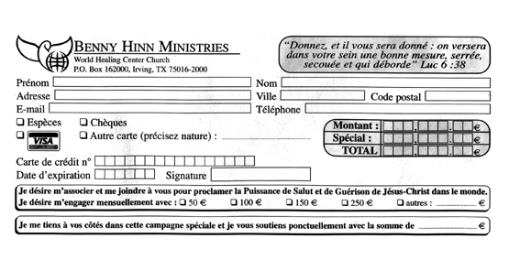
La pratique de la prospérité
« Ce courant correspond aux aspirations matérialistes d’une frange du christianisme occidental, qui y trouve enfin un langage ‘décomplexé’ sur l’argent » CNEF
2 Les offrandes
30
Lu 16:13 Nul serviteur ne peut servir deux maîtres … vous ne pouvez servir Dieu et les richesses.
Notes:
Les pratiques scandaleuses des télévangélistes sont dénoncées par le monde, à la honte du « christianisme » :
Mt 13:22* Et celui qui a été semé dans les épines, c’est celui qui entend la parole; et les soucis de ce siècle et la tromperie des richesses étouffent la parole, et il est sans fruit.
Mr 4:19* et les soucis du siècle, et la tromperie des richesses, et les convoitises à l’égard des autres choses, entrant, étouffent la parole, et elle est sans fruit.
Mr 10:24* Et les disciples s’étonnèrent de ses paroles; et Jésus, répondant encore, leur dit: Enfants, combien il est difficile à ceux qui se confient aux richesses d’entrer dans le royaume de Dieu!
Lu 8:14* Et ce qui est tombé dans les épines, ce sont ceux qui, ayant entendu la parole et s’en étant allés, sont étouffés par les soucis et par les richesses et par les voluptés de la vie, et ils ne portent pas de fruit à maturité.
Lu 16:9* Et moi, je vous dis: Faites-vous des amis avec les richesses injustes, afin que, quand vous viendrez à manquer, vous soyez reçus dans le tabernacles éternels.
Lu 16:11* Si donc vous n’avez pas été fidèles dans les richesses injustes, qui vous confiera les vraies?
Lu 16:13* Nul serviteur ne peut servir deux maîtres; car ou il haïra l’un et aimera l’autre, ou il s’attachera à l’un et méprisera l’autre: vous ne pouvez servir Dieu et les richesses.
Témoignage important contre Benny Hinn
http://pleinsfeux.org/prophetie-de-david-wilkerson/?utm_source=feedburner&utm_medium=email&utm_campaign=Feed%3A+PleinsFeuxSurLheureJuste+%28Pleins+Feux+Sur+l%27Heure+Juste%29
Vidéos très important sur BH

Slide 27
2
3
Quelques dérives alarmantes
38

Slide 28
Vous serez comme Dieu …
« Vous êtes des créatures divines ... Vous êtes des dieux. À l'origine, vous aviez été désignés pour être des dieux pour ce monde. » « Le Père, le Fils et le Saint-Esprit se sont concertés et se sont dit : « Faisons de l'homme une exacte copie de nous-mêmes. » [...] Quand Dieu regarde dans un miroir, Il me voit ! Quand je regarde dans un miroir, je vois Dieu. Puisque je suis une exacte copie de Dieu, j'agirai comme Dieu ! »
« Je suis un homme-Dieu ! Un homme-Dieu ! Sur le modèle de Jésus ! Je suis un surhomme !
« Je suis un petit Messie marchant sur la terre »…. Et il fait répéter à la foule qui l’écoute: « Je suis un homme-Dieu ».
Notes:
Cf CNEF et connaitrepourvivre.com
LA PUISSANCE DE VOS PAROLES - DON GOSSETT & E.W.KENYON
J'ai ce que Dieu dit que j'ai dans Sa Parole ! Si vous n'avez pas pu obtenir une chose, quelle qu'elle soit, - il est possible que vous ayez été votre pire ennemi - ou que vous ayez échoué dans l'accomplissement de ce que vous vouliez faire Alors ce livre vous montrera comment :
Avoir une foi forte
Vivre avec une pensée positive
Posséder ce que vous confessez
Rien ne peut rivaliser avec la puissance de vos paroles.

Slide 29
… et Dieu ne sera plus qu’un pécheur mortel qui doit naître de nouveau
• « Jésus est allé en enfer pour libérer l'humanité du forfait d'Adam ... Le sang qui été répandu des veines de Jésus ne nous a pas rachetés... Jésus a passé trois horribles jours et trois horribles nuits dans les entrailles de la terre pour nous y arracher nos droits divins. »
• « Vous devez réaliser qu'il [Jésus] est mort ; vous devez réaliser qu'il est descendu dans les entrailles de l'enfer comme un pécheur mortel. »
• « Jésus est né de nouveau avant d'être ressuscité d'entre les morts. »
A celui qui nous aime, et qui nous a lavés de nos péchés dans son sang … Ap 1.5

Slide 30
Révélations blasphématoires
Version française de « La chanson à boire de Toronto » (Révélation de « Jésus » à Kathryn Riss. Cf. http://www.connaitre-la-verite.com/pasteur-toronto-se-repent/
« Si t’es trop sérieux, et si t’as le cafard, Moi, je te propose vraiment ce qu’il te faut ! Ce n’est pas conventionnel, mais c’est vraiment rigolo. Si on te prend pour un nul, tu ne t’en soucieras même pas. Viens donc à la fête que Dieu donne aujourd’hui. On va prendre du bon temps, et montrer aux païens que les chrétiens rigolent et déboussolent tout le monde quand l’Esprit Saint répand la bénédiction de Toronto ! Autrefois je prenais la vie au sérieux, je n’osais pas pleurer, je prenais l’air sévère, mais l’Esprit de Dieu a mis en moi le rire. Le Saint-Esprit me possède et j’échappe à tout contrôle ! Fêtard qui s’abreuve à l’auge de Dieu et drogué de Jésus, je suis insatiable ! Je suis un alcoolique de ce grand Vin Nouveau que déverse le Saint-Esprit et je bois sans arrêt ! Je rigole comme un fou, j’aboie comme un chien; si rien ne me dégrise, je sauterai comme une grenouille ! Je vais faire cocorico comme le coq au point du jour. Le Saint-Esprit agit, je veux être dans le coup ! Je vais rugir comme une lionne en train de rôder, rire et trembler, peut-être même hululer !
Le fleuve saint de Dieu s’est mis à bouillonner en moi, il se déverse au dehors- et à présent me libère ! Je vais m’effondrer, plonger, danser et tournoyer. Un banc d’église c’est pas mal, mais par terre c’est plus marrant ! Je vais danser le pogo, puis m’écrouler sur le sol, car le Saint-Esprit agit et moi, j’en veux PLUS ! »
36
Notes:
Croyez-le si vous le voulez mais Kathryn Riss, l’épouse de Richard Riss (qui se dit historien spécialiste des réveils) affirme avoir reçu ces paroles du Seigneur-Jésus.
http://www.connaitre-la-verite.com/pasteur-toronto-se-repent/

Slide 31

Benny Hinn « le pape des évangélistes »
Un escroc?
44
Notes:
Il ne s’est pas présenté à la soirée … ayant un « repas d’affaire » …
Bien sur les offrandes précèdent la « séance de guérison » …
Articles sur internet
Selon la vidéo suivante (https://www.youtube.com/watch?v=qQ3x1uQZuoc) BH s’est repenti d’avoir prêché l’évangile de la prospérité mais je n’ai pas trouvé de trace qu’il ait vendu sa propriété de 10 millions ou son avion de 30 millions … attendons! Il y a beaucoup d’autres points extrêmement graves que vous trouverez sur connaitrepourvivre.com

Slide 32
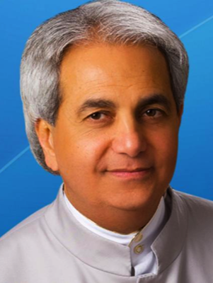
Benny Hinn, un enfant de Dieu ?
"J'envoie une malédiction à tout homme, à toute femme, qui critique et s'oppose à cette onction ! Je maudis tous ceux qui osent prononcer la moindre parole contre mon ministère…"
"Quand je suis sous cette onction, les paroles que je prononce ne tombent pas à terre… Tout ce que je dis s'accomplit. » Croisade de Denver 1999
« A la croix Jésus a pris sur lui la nature de Satan et est né de nouveau en enfer »
« … Je m'appelle … Benny Jéhovah ! » « il y a en moi un homme-Dieu »
Rm 12.15: Bénissez et ne maudissez pas
Mt 5.45: Bénissez ceux qui vous maudissent
Notes:
Repos dans l’esprit …. https://www.youtube.com/watch?v=J43lGPPy000
Benny Hinn http://www.amourdelaverite.com/Benny%20Hinn%20-%203e%20Partie.shtml
"Notre position en Christ" N° 1 1991, bande audio TBN du 1r décembre 1990 et du 15 décembre 1990.
Pour une étude approfondie voir: http://www.letusreason.org : BH est un faux prophète
Et en particulier:
« Si à la prédication de l’évangile manquent les signes et les miracles c’est une coquille vide ».
Prophéties:
En Juillet 1997: Jésus reviendra dans les deux prochaines années »
En décembre 1989: l’Esprit me dit que Fidel Castro mourra dans les années 90 (Mort en réalité le 25 Novembre 2016)
Le Seigneur m’a dit aussi de dire qu’au milieu des années 90, autour de 9495, pas plus tard, Dieu détruira la communauté homosexuelle des USA
L’Esprit me dit qu’un tremblement de terre frappera la côte ouest des USA et en détruira une grande partie dans les années 90
Il a prophétisé que des milliers de morts allaient ressusciter et qu’il suffirait de leur faire toucher l’écran de télévision où il parlait (TBN)

Slide 33
Des visions de mensonge, de fausses prophéties …
« Je vis Jésus cette nuit là dans une forme humaine appelée William Branham » (Osborn, biographie de W Branham p 557-558)
« Je prédis que cet âge de Laodicée se terminera aux alentours de 1977 … par divine inspiration, l ’année 1977 pourrait bien marquer le point final des systèmes de ce monde et nous introduire dans le millénium » (Exposé des 7 âges de l’Eglise p 382-383)
Si une personne seulement dans le monde entier peut prouver qu’une révélation ne soit pas juste, même partiellement, je suis d’accord qu’on me prenne pour toujours comme faux prophète*
"Les vautours et les renards dévoreront tous ceux qui, cette année, ne marcheront pas avec le Saint-Esprit… Ceux qui ne répondent pas correctement au Saint-Esprit seront comme des carcasses dans le désert et des proies pour les prédateurs…
Rick Joyner The Shepherd's Rod" (Le bâton du berger)
Notes:
Benny Hinn http://www.amourdelaverite.com/Benny%20Hinn%20-%203e%20Partie.shtml
La Parole de Dieu demeure éternellemnt p 19
"Les vautours et les renards dévoreront tous ceux qui, cette année, ne marcheront pas avec le Saint-Esprit… Ceux qui ne répondent pas correctement au Saint-Esprit seront comme des carcasses dans le désert et des proies pour les prédateurs… Les renards sont le symbole de la séduction… Ceux qui ne reçoivent pas l'amour de la vérité, qui sera donné à l'Eglise par les enseignants inspirés, seront la proie d'une puissante séduction et de la confusion".
Rick Joyner The Shepherd's Rod" (Le bâton du berger)

Slide 34
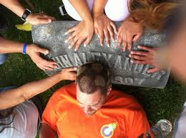
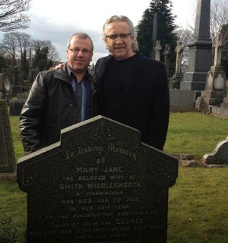
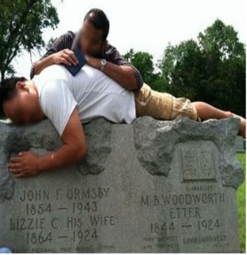
La puissance à tout prix ? Mais quelle puissance ?
Mais ce que je crois et que j’attends, c’est une génération, une génération qui va se lever avec une foi corporative, une onction (de puissance) corporative, pour forcer les royaumes (sphères d’autorités) parce que c’est là ma conviction, de la même manière que Dieu mit cette puissance sur un William Branham, une Kathryn Kullman, ou un Wiggelsworth. Il mettra une puissance beaucoup plus grande sur un groupe de personnes, à un point tel qu’il ne l’a jamais fait pour des individus » Bill Johnson, Béthel
Rick Warren
Bill Johnson
Notes:
Smith Wigglesworth était un évangéliste britannique né le 8 juin 1859 et mort le 12 mars 1947. Il est considéré comme l'un des plus influents dans l'histoire des débuts du Pentecôtisme. Wikipédia
Date et lieu de naissance : 8 juin 1859, Yorkshire, Royaume-Uni
Date et lieu de décès : 12 mars 1947, Wakefield, Royaume-Uni
Benny Hinn reconnaît avoir conversé avec l’esprit de Katryn Kullman …
La notion de « baptême de l’esprit » chère au pentecôtisme est généralement remplacée par celle de « l’onction de l’esprit » … parfois « récupérable » sur les tombes des leaders charismatiques
Dans les années 90, on rapportait que Benny Hinn confessait se rendre périodiquement sur la tombe de Kathryn Kullman ou Aimée McPherson pour redynamiser son ministère : « J’ai ressenti une onction incroyable…Je tremblais de tous mes membres… sous la puissance de Dieu…’Oh ! Seigneur je ressens l’onction… Je crois que l’onction subsiste encore dans le corps d’Aimee[1]». C’est avec lui semble-t-il que les choses ont commencé.
Le modèle a fait des émules, et c’est parmi les membres de Bethel Church, à Redding Californie (mais pas seulement) qu’on trouve aujourd’hui ce courant “spirituel”. Il semble que la démarche se soit nettement popularisée …
Sur cette photo, on voit des étudiants d’un institut biblique sur la tombe de Maria Woodworth-Etter[2], évangéliste du début du XXè siècle, avec un ministère de guérison.
https://lesarment.com/2015/07/lonction-des-cimetieres-nouvelle-derive-de-lhyper-charismatisme/
Des étudiants de la Bethel School of Supernatural Ministry se rendent sur les tombes de personnages considérés comme ayant eu une onction particulière. Les tombes sont entre autres celles de :
Smith Wigglesworth
John Alexander Dowie
John G. Lake
Kathryn Kulhman
Charles C. Finney
Aimee Semple McPherson
C.S. Lewis
https://soyonsvigilants.org/pratique-consistant-a-chercher-lonction-sur-des-tombes/
Bill Johnson: Mais ce que je crois et que j’attends, c’est une génération, une génération qui va se lever avec une foi corporative, une onction (de puissance) corporative, pour forcer les royaumes (sphères d’autorités) parce que c’est là ma conviction, de la même manière que Dieu mit cette puissance sur un William Branham, une Kathryn Kullman, ou un Wiggelsworth. Il mettra une puissance beaucoup plus grande sur un groupe de personnes, à un point tel qu’il ne l’a jamais fait pour des individus »[21].
[21] https://www.youtube.com/watch?v=vHcRI60j0HI&feature=youtu.be

Slide 35
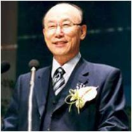
Dérives financières
Ils sont à la dimension de leurs « mégachurches » et de leurs multiples chaînes de télévision
• Détournement d’argent
• Exploitation sophistiquée de
l’ineffable crédulité humaine
• Fausses prophéties récurrentes
• Faux miracles et visions mensongères
• Double vie
Ils ont cassé
la tirelire
du Bon Dieu !
Le plus grand leader de la plus grande megachurch au monde (700 000 fidèles) a détourné 12 millions de dollars et vient d’écoper de 3 ans de prison et de 4,6 millions d’amende
1Ti 6:5 Des hommes corrompus … qui estiment que la piété [religion] est une source de gain.
Notes:
TITRE DE PARIS MATCH
1Ti 6:5 Des hommes corrompus dans leur entendement et privés de la vérité qui estiment que la piété est une source de gain.
1Ti 6:6* Or la piété avec le contentement est un grand gain.
Par Rédaction le 28 février 2014 • ( 172 )
Selon le Huffington Post, qui relate une information du magazine Christianity Today, David Yonggi Cho – fondateur de la plus grande…
…Megachurch au monde (La Yoido Full Gospel Church en Corée du Sud) -, vient d’être reconnu coupable d’avoir détourné 12 millions de dollars.
Les premiers soupçons ont émané en novembre dernier, lorsque 30 anciens de l’église ont tenue une conférence de presse accusant David Yonggi Cho et sa famille, d’avoir volé des millions à l’église dans les années 90. En outre, il aurait reçu 18 millions de dollars d’indemnité lorsqu’il a démissionné de son rôle de pasteur, en 2008.
Lors de cette conférence de presse, l’un des anciens a déclaré : "Le gourou d’une secte pourrait violer tous les commandements et faire ce qu’il veut, mais un pasteur ne peut se permettre un tel comportement. Au cours des 14 dernières années, j’ai rencontré le Révérend Cho à plusieurs reprises pour tenter de le convaincre de se repentir et de revenir à être un grand pasteur, mais la corruption a continué. C’est pourquoi, je n’avais d’autres choix que de le divulguer publiquement".
Le 21 février, le pasteur Yonggi Cho a été reconnu coupable par la Seoul Central Court de détournement de fonds en encourageant les responsables de l’église à acheter – à quatre fois la valeur du marché – des actions appartenant à son fils.
La Cour de Justice vient de condamner l’ancien pasteur à trois ans de prison et à 4,6 millions$ d’amende.
Paul OHLOTT

Slide 36

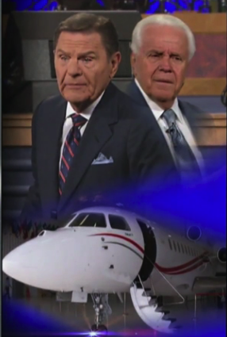
Le plus grand télévangéliste américain et son ami
Journaliste: Combien avez-vous payé votre jet ?
Kenneth Copeland: Je ne vous le dirai pas
Jesse Duplantis:
Pour financer cet achat, estimé à 54 millions de dollars, il a fait un appel aux dons dans une vidéo diffusée le 21 mai 2018 sur son site internet. "Nous croyons en Dieu pour un Falcon 7X tout neuf pour aller partout dans le monde sans escale", affirme le télévangéliste, qui se tient devant des photos de ses trois avions.
Notes:
En fait Dieu m'a dit: "Jesse, tu veux monter où je suis? Je veux que tu crois en un Falcon 7X" »
https://www.tf1.fr/tmc/quotidien-avec-yann-barthes/videos/petit-q-kenneth-copeland-plus-grand-televangeliste-americain.html

Slide 37
2
4
Evaluation et dangers
56

Slide 38
La position évangélique initiale
• Le mouvement dit de Pentecôte n'est pas d'en haut mais d'en bas. Il y a beaucoup d'apparences communes avec le spiritisme. En lui agissent des démons qui, guidés avec ruse par Satan, mélangent le mensonge et la vérité pour séduire les enfants de Dieu. Dans beaucoup de cas, ceux qu'on appelait "inspirés" se sont révélés par la suite être possédés.
﻿• Pour l'amour du Seigneur et de Sa cause, nous supplions ici tous nos frères et soeurs auxquels Satan veut nuire: tenez-vous loin de ce mouvement. Que celui qui parmi vous est devenu la proie de cet esprit s'en détache et supplie Dieu de lui pardonner et de l'en délivrer. (Déclaration de Berlin 1909)
L’ Union nationale des assemblées de Dieu de France (UNADF) fait actuellement partie du CNEF
Notes:
Déclaration signée par 70 serviteurs de Dieu le 15 Septembre 1909

Slide 39
Au cœur des sectes …
Dérives autoritaires
L'ARGENT
Dérives morales
Or sache ceci, que dans les derniers jours il surviendra des temps fâcheux : car les hommes seront … amis des voluptés plutôt qu’amis de Dieu ayant la forme de la piété mais en ayant renié la puissance…
Notes:
Volupté: Impression extrêmement agréable, donnée aux sens par des objets concrets, des biens matériels, des phénomènes physiques, et que l'on se plaît à goûter dans toute sa plénitude
2 Tm 3
2 Co 12.9
Une puissance qui se manifeste par
• La fidélité à la parole
• La modestie: la puissance de Dieu se manifestant par l’infirmité de l’homme
• La sainteté dans la marche et les actions
Vous connaissez la grâce de notre Seigneur Jésus Christ comment étant riche il a vécu dasn la pauvreté pour nous afin que par sa pauvreté nous fussions enrichis … nous avons tout pleinement en lui … nous sommes bénis de toutes bénédcitions SPIRTUELLES dans les lieux célestes.
Gracese à Dieu pour son don inexprimable!
Le disciple de Jésus peut dire:
Le royaume auquel j’appartiens n’est pas de ce monde
Je ne peux pas gagner de l’argent en évangélisant mais si je suis riche je dois être riche en bonnes oeuvres
Je sais que les fornicateurs n’hériteront pas du royaume de Dieu (1 Co 6.9)

Slide 40
L’Evangile de la prospérité
= exploitation des pauvres
Il est opposé au message général de la bible, à l’exemple et à l’enseignement du Seigneur et des apôtres
Il est une manipulation éhontée de quelques versets de la Bible sortis de leurs contextes
Les méthodes pour avoir de l’argent sont des manipulations malhonnêtes en vue de l’enrichissement personnel
Ce mouvement est accompagné de déclarations opposées à l’Ecriture, de fausses prophéties, de faux miracles …

Slide 41
L’Evangile de la prospérité entraine une culpabilisation destructrice
« Le succès est disponible ici et maintenant... Il dépend de vous de venir et de le recevoir.
Si vous n’avez pas le succès, c’est votre faute et non celle de Dieu. [...]
Vous déterminez votre niveau de succès.
Vous faites le choix...
Dieu a placé la balle dans votre camp. C’est vous qui donnez le mouvement. »
Pas de résultat = pas de foi
Notes:
Cf position du CNEF
Non seulement il trompe les adeptes mais après les avoir exploités sans vergogne il les rend responsables de leurs échecs et les exhorte à se dépouiller encore plus pour accroître leurs empires financiers.

Slide 42
L’évangile de la prospérité = un contre témoignage puissant
Il est très facile de nos jours de trouver sur internet les traces des innombrables scandales (sexuels, fausses prophéties, détournement d’argent) des «télévangélistes» … qui entrainent la risée et le mépris des gens et les détournent définitivement de l’évangile et du salut en Jésus Christ.
Vous trouverez tout ce qui faut sur internet y compris dans les chaines françaises de télévision ….

Slide 43

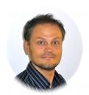
Un rôle à jouer dans l’église apostate du temps de la fin ?
Kenneth Copeland en direct s’adressant au Pape François:
Nous vous bénissons. Nous recevons vos bénédictions. Nous vous bénissons de tout notre cœur, nous vous bénissons de toute
notre âme, nous vous bénissons de tout notre esprit …
Nous remercions Dieu pour vous … soyez béni! Amen! …
Le ciel est très heureux à ce sujet.
Sébastien Fath: Il est parfois des rencontres tellement surprenantes qu'en tant que chercheur, on doit se frotter les yeux trois fois pour y croire.
https://www.youtube.com/watch?v=266mn7mTVUI
Notes:
«Les problèmes de doctrine sont secondaires …. il suffit de réunir et d'unifier tous ceux qui aiment Jésus-Christ".
Le charismatisme sera-t-il le moyen privilégié pour ramener « les frères séparés » dans le giron de l’église romaine et former ensemble la « grande Babylone » ? C’est possible
27/03/2014 Demande de bénédiction mutuelle entre le Pape et Kenneth Copeland : Il est parfois des rencontres tellement surprenantes qu'en tant que chercheur, on doit se frotter les yeux trois fois pour y croire. C'est le cas ici. Tout commence avec une entrevue à Rome entre le pape catholique François, et un ami charismatique sud-africain, Bishop Tony Palmer, lui-même dans le cercle rapproché de Kenneth Copeland, une star états-unienne du charismatisme nouvelle vague (mouvement WORD OF FAITH). Sébastien Fath
Kenneth Copeland au pape François: Nous vous bénissons. Nous recevons vos bénédictions. Nous vous bénissons de tout notre cœur, Nous vous bénissons de toute notre âme, Nous vous bénissons de tout notre esprit .. Nous remercions Dieu pour vous … soyez béni! Amen! … le ciel est très heureux à ce sujet.
27/03/2014 Demande de bénédiction mutuelle entre le Pape et Kenneth Copeland
Sébastien Fath:
Il est parfois des rencontres tellement surprenantes qu'en tant que chercheur, on doit se frotter les yeux trois fois pour y croire. C'est le cas ici. Tout commence avec une entrevue à Rome entre le pape catholique François, et un ami charismatique sud-africain, Bishop Tony Palmer, lui-même dans le cercle rapproché de Kenneth Copeland, une star états-unienne du charismatisme nouvelle vague (mouvement WORD OF FAITH).
Le pape, qui connaît bien les charismatiques et les évangéliques, a souhaité adresser un message vidéo fraternel chaleureux et profond à visionner lors de la Charismatic Evangelical Leadership Conference organisée par Copeland.
Enregistrée sur l'iPhone de Palmer le 14 janvier 2014 selon le souhait du pape catholique, cette vidéo singulière a été vue six semaines plus tard, avec enthousiasme, par environ 50000 délégués charismatiques présidés par Copeland.
Six mois après Tony Palmer a trouvé la mort dans un accident de moto.

Slide 44
Conclusion
L’ÉVANGILE DE LA PROSPÉRITÉ EST UNE DÉVIATION AFFLIGEANTE DU CHRISTIANISME _{BIBLIQUE,} _{UN FAUX ÉVANGILE:}
• Sa théologie n’est pas biblique
• Il est une exploitation savante de l’inef-fable crédulité humaine à des fins mercantiles
• Il est cupide et culpabilise honteusement ses victimes, au profit d’enrichissements perso.
• Il est une injure à l’ensemble de l’église persécutée, pauvre et malade
• Il est une séduction de la fin des temps.

Slide 45
Or soyez en garde contre les faux prophètes qui viennent à vous en habits de brebis, mais qui au dedans sont des loups ravisseurs.
Plusieurs me diront en ce jour-là: Seigneur, Seigneur … n’avons-nous pas fait beaucoup de miracles en ton nom? Et alors je leur déclarerai: Je ne vous ai jamais connus; retirez-vous de moi, vous qui pratiquez l’iniquité. (Mt 7)
72
Notes:
Mt 7.15 Or soyez en garde contre les faux prophètes qui viennent à vous en habits de brebis, mais qui au dedans sont des loups ravisseurs.
16 Vous les reconnaîtrez à leurs fruits. Cueille-t-on du raisin sur des épines, ou des figues sur des chardons?
17 Ainsi tout bon arbre produit de bons fruits, mais l’arbre mauvais produit de mauvais fruits.
18 Un bon arbre ne peut pas produire de mauvais fruits, ni un arbre mauvais produire de bons fruits.
19 Tout arbre qui ne produit pas de bon fruit est coupé et jeté au feu.
20* Ainsi vous les reconnaîtrez à leurs fruits.
21* ¶ Ce ne sont pas tous ceux qui me disent: Seigneur, Seigneur, qui entreront dans le royaume des cieux; mais celui qui fait la volonté de mon Père qui est dans les cieux.
22* Plusieurs me diront en ce jour-là: Seigneur, Seigneur, n’avons-nous pas prophétisé en ton nom, et n’avons-nous pas chassé des démons en ton nom, et n’avons-nous pas fait beaucoup de miracles en ton nom?
23* Et alors je leur déclarerai: Je ne vous ai jamais connus; retirez-vous de moi, vous qui pratiquez l’iniquité.

Slide 46

fin
FIN

Slide 47

Pour être au clair
http://lecnef.org/images/acymailing/cnef_dossier_evangileprosperite_120614.pdf
Notes:
Ce texte a été validé à l’unanimité par les délégués des unions d’Églises et des œuvres réunis en Assemblée plénière le 22 mai 2012.
En dehors du monde évangélique, le texte est passé pratiquement inaperçu. Publié discrètement fin mai, à l’usage des unions d’Eglises membres du Conseil national des évangéliques de France (Cnef), il est pourtant fondamental. Pour la première fois, une grande organisation protestante française analyse et dénonce clairement « la théologie de la prospérité », un courant religieux qui commence à faire des adeptes en France.

Slide 48
Pour aider
Quiconque veut savoir, peut savoir.
Un matériel à disposition est abondant.
Je recommande:
• La théologie de la prospérité (CNEF)
• Le site soyonsvigilants.org
• Le site connaitrepourvivre.com
• Le site leboncombat.fr
• La troisième vague de Wolfrang Bunher
• « Que ton règne vienne » de Philippe Gonzales:
« Des évangélistes tentés par le pouvoir absolu »
• Les bonnes analyses de Sébastien Fath
Notes:
7/01/2014
"Que ton règne vienne": pour décrypter la Troisième vague charismatique
9782830915303.jpg Maître assistant en sociologie à l’Institut des sciences sociales de l’Université de Lausanne, Philippe Gonzalez vient d'effectuer un exposé particulièrement remarquable, à partir d'un dossier genevois, lors du colloque sur les recompositions du protestantisme à Paris organisé ces 15 et 16 janvier 2014 par Yannick Fer et Gwendoline Malogne-Fer.
Il est l'un des rares chercheurs à savoir expliquer avec rigueur et finesse, à partir des outils des sciences sociales, toutes les subtilités des reconfigurations récentes, y compris en terrain politique, du néocharismatisme, ou charismatisme Troisième vague.
Aussi est-ce avec un intérêt redoublé qu'on découvrira le livre qu'il fait paraître ces jours-ci aux éditions Labor et Fides. Cet ouvrage, qui s'annonce comme un futur "must", s'intitule Que ton règne vienne. Des évangéliques tentés par le pouvoir absolu (Genève, Labor et Fides, 2014). L

Slide 49
Vérités fondamentales des ADD (12 articles)
Parfaitement bibliques … sauf 2 articles:
• Le baptême du Saint-Esprit dont le signe initial est le parler en langues.
Actes 2/4-8 ; Actes 10/44-46 et 19/6
• La guérison divine c'est à dire la délivrance de la maladie acquise par le sacrifice de Jésus au calvaire.
Esaïe 53/4-5 ; Matthieu 8/16-17 ; Marc 16/18 ;
Jacques 5/14
Notes:
http://home.nordnet.fr/~phthery/v20/truthadd.htm
[1] - Les Ecritures constituent La Parole inspirée de Dieu ; l'infaillible règle de la foi et de la conduite de l'Assemblée en général et du chrétien en particulier. 2Timothée 3/15-16 ; 2 Pierre 1/21
[2] - L'unité du seul vrai Dieu et vivant qui est éternellement existant par lui-même : le "Je suis" qui s'est révélé comme étant Un en trois personnes.
Deutéronome 6/4 ; Exode 3/14 ; Matthieu 28/19 ; Marc 12/29 ; Jean 8/58
[3] - La chute de l'homme, créé pur et innocent, mais tombé dans le péché par transgression volontaire.
Genèse 1/26-31 et 3/17 ; Romains 5/12-21
[4] - Le salut en Jésus-Christ qui mourut pour nos péchés, fut enseveli et ressuscita. La rédemption est acquise par son sang. Romains 10/8-15 ; 1 Corinthiens 15/3-4 ; Tite 2/11 et 3/5-7
[5] - Le baptème par immersion ordonné à ceux qui sont passés par la repentance et qui ont reçu Jésus-Christ comme Sauveur et Seigneur.
Matthieu 28/19 ; Marc 16/16 ; Actes 10/17-48
[6] - Le baptème du Saint-Esprit dont le signe initial est le parler en langues.
Actes 2/4-8 ; Actes 10/44-46 et 19/6
[7] - Les dons du Saint-Esprit et les différents ministères selon le Nouveau Testament.
Ephésiens 4/11-12 ; 1 Corinthiens 12
[8] - La sainteté de la vie (pensée, parole, conduite), dans l'obéissance au commandement divin "Soyez Saints". 1 Pierre 1/15-16 ; 1 Thessaloniciens 5/23 ; Hébreux 12/14 ; 1 Jean 2/6
[9] - La guérison divine c'est à dire la délivrance de la maladie acquise par le sacrifice de Jésus au calvaire. Esaïe 53/4-5 ; Matthieu 8/16-17 ; Marc 16/18 ; Jacques 5/14
[10] - La sainte Cène ou communion, sous les deux espèces, ordonnée à tout croyant jusqu'au retour du Seigneur. Luc 22/14-20 ; 1 Corinthiens 11/23-25
[11] - La seconde venue prémillénaire du Seigneur Jésus-Christ lui-même, espérance bénie placée devant tout croyant. 1 Corinthiens 15/20-24 et 51-57 ; 1 Thessaloniciens 4/13-17 ; Apocalypse 20/4-5
[12] - Le châtiment éternel de ceux qui ne sont pas inscrits dans le livre de vie.
Matthieu 25/46 ; Apocalypse 20/11-15

